Slide 1
1/20
Zonder goede bereikbaarheid en parkeervoorzieningen
veel minder winkelomzet
drs. Hans P. van Tellingen
directeur/eigenaar Strabo bv
www.strabo.nl
vantellingen@strabo.nl
020 6260817
@hansvtellingen
Herengracht 560/hoek Utrechtsestraat
Amsterdam

Slide 2
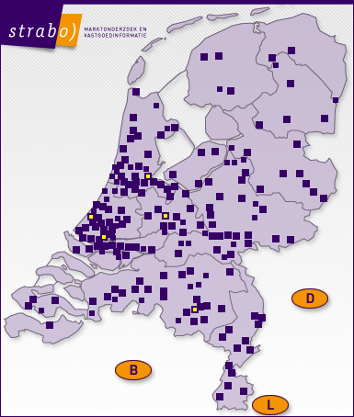
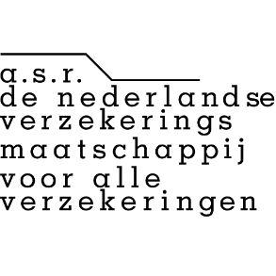
Strabo in het kort
2/50
Sinds 1982
Volledig onafhankelijk, twee private eigenaren
Nederlands marktleider passantenonderzoeken (tellen en enquêteren)
Koopstromen-, ondernemers- & parkeeronderzoeken
500 Nederlandse winkelcentra geteld en geënquêteerd
> 200 opdrachtgevers
Boek #WatNouEindeVan Winkels
Sinds 1982
Volledig onafhankelijk, twee private eigenaren
Nederlands marktleider passantenonderzoeken (tellen en enquêteren)
Koopstromen-, ondernemers- & parkeeronderzoeken
500 Nederlandse winkelcentra geteld en geënquêteerd
> 200 opdrachtgevers

Slide 3
Bereikbaarheid, parkeren en auto’s
van essentieel belang
3/50
Maar wat ook belangrijk is voor het totaalplaatje over de ontwikkelingen in de retail:
oorzaken leegstand;
wel/geen internet en
Inzicht in winnaars/verliezers
Er verdwijnen ‘netto’ geen winkels. Utrecht is zelfs een winnaar. Maar dan moet je de klant wél tegemoet komen.

Slide 4
Leegstand alle oorzaken
4/20
Hoofdoorzaken:
Krimp/vergrijzing
Economische crisis (voorbij!)
Suboorzaken:
Online/webwinkelen (maar alleen voor enkele branches)
Op sommige plekken teveel ontwikkeld en sommige centra gaan niet mee met de tijd
En:
Leegstand is regionaal of lokaal probleem, niet nationaal
Leegstand is overdreven, 92,6% winkelpanden in gebruik
Er verdwijnt geen 30% tot 50% aan winkels. Wat er afgaat in slecht gebied, komt er bij (grote units) op goede plekken.

Slide 5
Key findings
online versus offline
5/20
Pure webplayers redden het niet en gaan dus ook fysiek
Internet een hulpmiddel, meer kans dan bedreiging
Omnichannel? Natuurlijk! Maar: alleen ketens in het ‘middensegment’, voor 50% van de winkels –discount, luxe, zelfstandig- NIET nodig
Meer webrooming dan showrooming
Food bezorging / pick up points een sof
Vrouwen (85% van de winkelomzet) blijven fysiek winkelen (en mensen dus ook)
Ook de vrouwelijke jeugd
Op goede plekken: veel ruimte voor uitbreiding m2 fysieke winkel –grote units- voor hippe buitenlandse ketens als Forever 21, Urban Outfitters, et cetera
Op slechte plekken: wel degelijk saneren

Slide 6
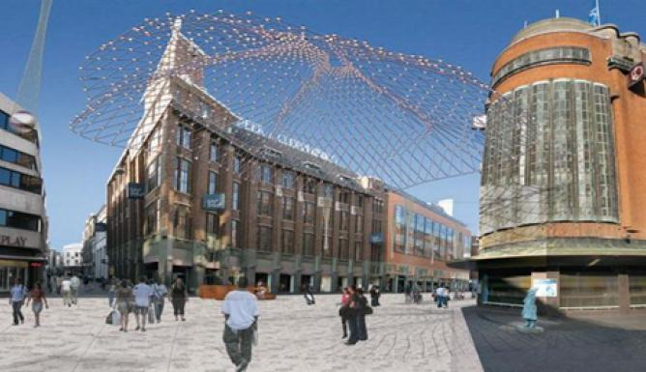
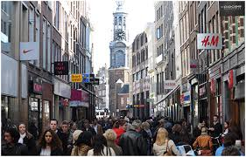
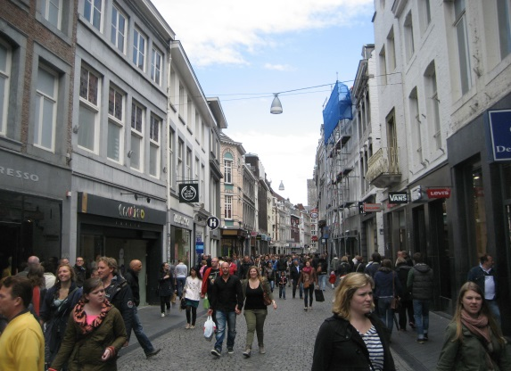
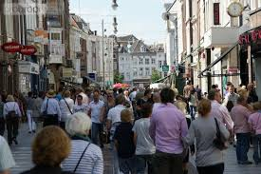
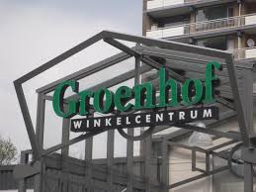
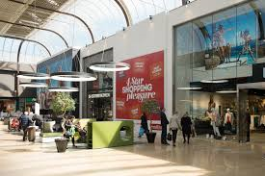
Winnaars
winkelcentra en -gebieden
6/20
Grote binnensteden
Enkele middelgrote binnensteden
Sommige grote regionale winkelgebieden (met dominante eigenaar)
Sterke wijkcentra

Slide 7
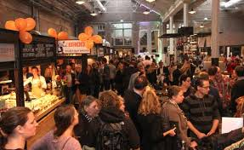
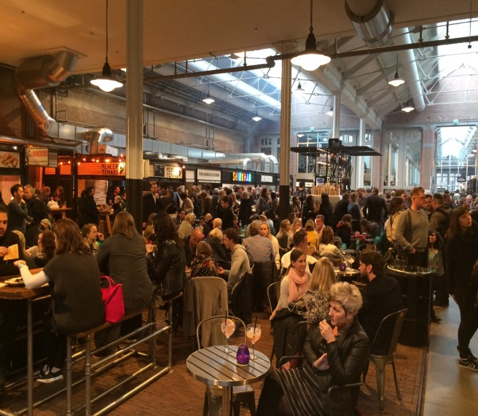
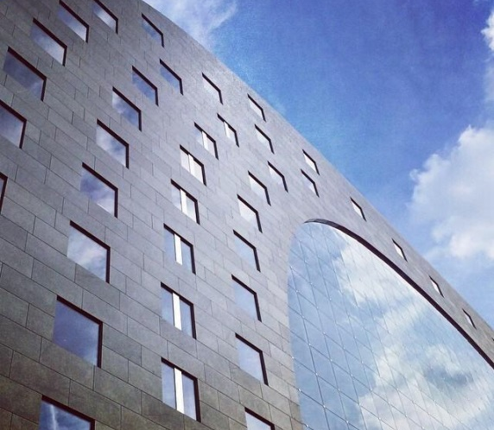
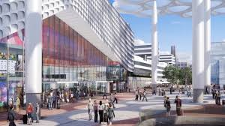
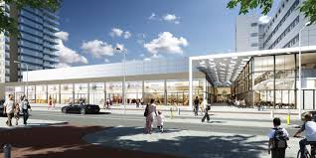
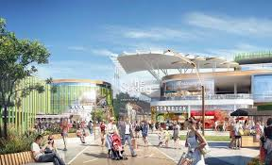
Winnaars
winkelcentra en -gebieden
7/20

Slide 8
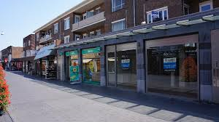
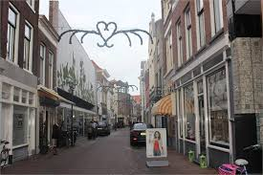
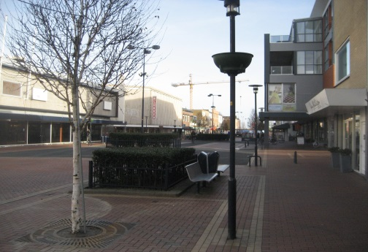
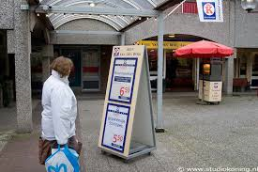
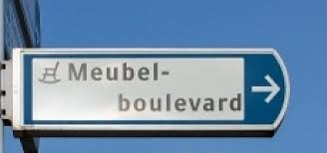
Verliezers
winkelcentra en -gebieden
8/20
Sommige middelgrote en kleinere binnensteden
Aanloopstraten
Weinig onderscheidende stadsdeelcentra
Aantal meubelboulevards
Sommige kleine wijkcentra/buurtcentra

Slide 9
De feiten over parkeren en winkelomzet
9/20
Strabo-onderzoek, 31 representatieve winkelcentra en
–gebieden:
Tellen
Bestedingen
Wij kennen de omzet
Weinig verschillen tussen typen winkelcentra en gebieden
Ongeveer 45% komt met de auto (grote binnensteden 20%)
Omzet is 60% van autobezoekers
Succesvolle centra 80%

Slide 10
No parking no business!
Parkeren essentieel voor de winkelomzet
10/20
Het aandeel van autobezoekers in de winkelomzet bedraagt 60%. Dat is een gemiddelde van 31 winkelcentra en winkelgebieden (wijkcentra, stadsdeelcentra, kernwinkelgebieden) waar Strabo de afgelopen drie jaar onderzoek heeft gedaan. Beweringen dat ‘het bezoek per auto er niet zo toe doet´ of dat ´parkeren niet zo belangrijk is’, zijn dus pertinent niet waar. Goede parkeervoorzieningen zijn juist essentieel voor het goed functioneren van winkelcentra en winkelgebieden.

Slide 11
Andere bevindingen
11/20
Parkeertarief maakt niet zoveel uit
Tijdelijk gratis parkeren werkt niet
Toch zijn er succesvolle centra MET betaald parkeren
En Amsterdam dan?
En Utrecht?
Ook hier geldt: meer en betere parkeervoorzieningen leiden tot meer bezoekers (aanbod schept vraag, zie Markthal-Rotterdam)
Ik pleit niet voor herinvoering gratis parkeren in deze gevallen
Maar maak parkeren beter
Beloon langparkeren
Maak het makkelijk (kentekeninvoer?, mobiel betalen werkt niet? te weinig parkeerautomaten?)

Slide 12
Parkeren niet belangrijk?
12/20
KPVV/CROW ‘Vervoer naar retail’ (2013), ontkrachten 10 mythes:
‘Meer parkeerplekken leiden tot meer business’
‘Gratis parkeren leidt tot meer consumenten’
‘Automobilisten besteden meer dan andere klanten’
En nog zeven stellingen
Allemaal onwaar, ‘mythes’ volgens KPVV/CROW
Maar wat blijkt:
Al deze stellingen kloppen juist wel. En gelden zelfs nog meer dan ooit! Dit op basis van gedegen, betrouwbaar en wetenschappelijk onderzoek van Strabo

Slide 13
Verkeerde data KPVV/CROW
13/20
KSO 2011, parkeren niet bepalend bezoekdoel
Strabo: logisch, maar is wel een randvoorwaarde,
zonder die randvoorwaarde wordt ander gebied gekozen
Voorbeelden: Meent Rotterdam en buurtcentrum Leiden, (circa 20% komt met de auto, goed voor circa 15% van de winkelomzet)
Strabo concludeert: verkeerde voorbeelden
Strabo concludeert: verkeerd doorgerekend (fietsers komen vaker, dus hun besteding moet je vermenigvuldigen volgens KPVV; klopt niet, kijk naar de echte winkelomzet per modaliteit)
En verder zegt KPPV (Mingardo):
‘Parkeren, who cares, we gaan toch veel meer op internet kopen’
Strabo: zie de vorige sheets
Dus:
Onderzoeksmethode en conclusies KPVV/CROW (ism Erasmus Uni) niet correct.

Slide 14
Passantentelling
(binnenstad Utrecht, exclusief HC)
14/13
Bezoekersaantal loopt terug (-14% t.o.v. 2009)

Slide 15
Passanten-enquête
Bestedingen
15/13
2015:
€ 39,18
Omzet: € 623 mln
2012
€ 35,75
Omzet: € 594 mln
2009
€ 32,40
Omzet: € 595 mln
Stijging gemiddelde besteding ondanks lager aandeel shoppers
43% heeft niets besteed + 33% niets bezocht: conversie 90%
Bezoekers 35-55 jaar + hoog inkomen + auto zijn meest interessant voor omzet

Slide 16
16/20
Profiel en vervoersmodaliteit
naar omzet

Slide 17
Passanten-enquête
Waardering
17/13
2015
2009
7,9
8,0
7,9
7,9
7,7
7,6
7,0
6,5
5,6
5,9
7,8
7,7
7,9
7,7
7,8
7,7
7,2
6,7
5,6
5,7
5,7
7,7

Slide 18
18/20
Conclusies
% Auto teruggelopen van 15% naar 11%
11% is goed voor 19% van de omzet
In binnenstad als Utrecht zou je op 20% moeten zitten (SRS zelfs 26%), qua omzet dus op zo’n 35-38%.
9% à 10% stijging met de auto levert 17 tot 18% extra omzet op
Autobezoekers besteden meer (kwantiteit/kwaliteit bezoekers)
Ook culturele voorzieningen profiteren
Ook meer werkgelegenheid
Utrecht (incl. HC) gaat van 26 naar 34 miljoen bezoekers, bij betere autobereikbaarheid ga je naar 36/40 miljoen
Autobereikbaarheid Utrecht is dramatisch, nog erger dan Amsterdam
Veel autobezoekers laten Utrecht bewust links liggen
Verbeterde autobereikbaarheid leidt tot een veel succesvoller binnenstad.

Slide 19
19/20
Dank voor uw aandacht!

